Slide 1
Curso de Gestión de Proyectos de Innovación
Etapa 3: Diseño
Lukáš Melecký & Michaela Staníčková

Slide 2
Diseño del proyecto: Descripción
Paso fundamental para el éxito del proyecto!
Organización estratégica de ideas, materiales y procesos para alcanzar una meta, objetivo o resultado de un proyecto.
Una de las primeras responsabilidades del gestor de un proyecto determinado
Etapa del ciclo del proyecto que incluye un conjunto de decisions relativas a planificar cómo gestionar y gobernar un proyecto en su etapa de implementación.
Una perspectiva de paso a paso introduce un plan de proyecto desde el punto de vista de las triples restricciones tradicionales del proyecto (alcance - tiempo - costes)

Slide 3
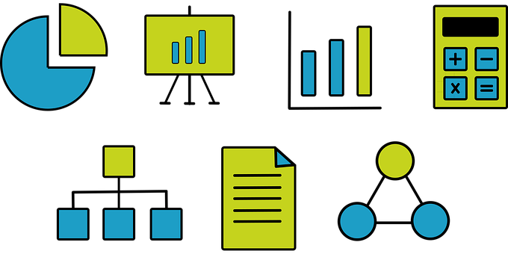
Diseño del Proyecto: Foco
Descripción global del Proyecto (Plan de proyecto).
Responsabilidades para completar el proyecto.
Metas/objetivos, salidas y resultados del proyecto.
Descripción de cuándo todos estos elementos (metas, resultados, y salidas) serán alcanzados.
Calendario de cuándo serán completados los principales entregables o productos del proyecto.
Estimación del presupuesto del proyecto y descripción de cómo evaluar y supervisar el progreso.

Slide 4
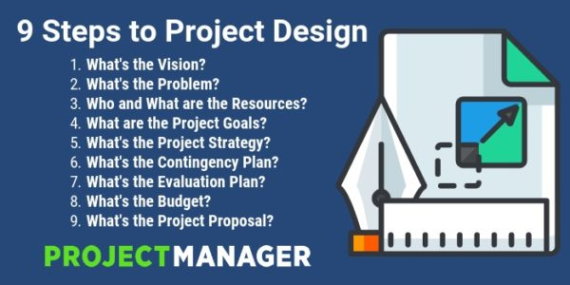
Diseño del Proyecto: Flujo de trabajo
Fuente: Ray [online] (2018)

Slide 5
Alcance del trabajo (Scope of Work, SOW)
Uno de los documentos más importantes que es necesario usar cuando se está diseñando un proyecto.
SOW asegura que las expectativas son claras y están acordadas, y de que todas las partes interesadas saben exactamente lo que deben hacer.
Un SOW efectivo debería incluir características del proyecto como:
Objetivos del Proyecto: ¿Cuál es el problema al que te enfrentas y qué quieres conseguir con este proyecto?
Calendario/Hitos: ¿Cuándo comienza el proyecto y para cuándo debe estar terminado? ¿Cuáles son los principales hitos o fases del proyecto que permiten seguir y medir los avances?
Tareas Individuales: ¿Qué hay que hacer exactamente a partir de ahora para terminar el proyecto?
Resultados: ¿Qué se necesita al final del proyecto?
Información sobre el pago: ¿Cuánto va a costar el proyecto y cómo va a pagar al equipo con el que trabaja?
Resultados Esperados: La respuesta al planteamiento de tu problema
Términos, Condiciones y Requisitos: Define los términos que utilizas en el SOW y aclara cualquier condición o requisito necesario que aún no esté claro

Slide 6
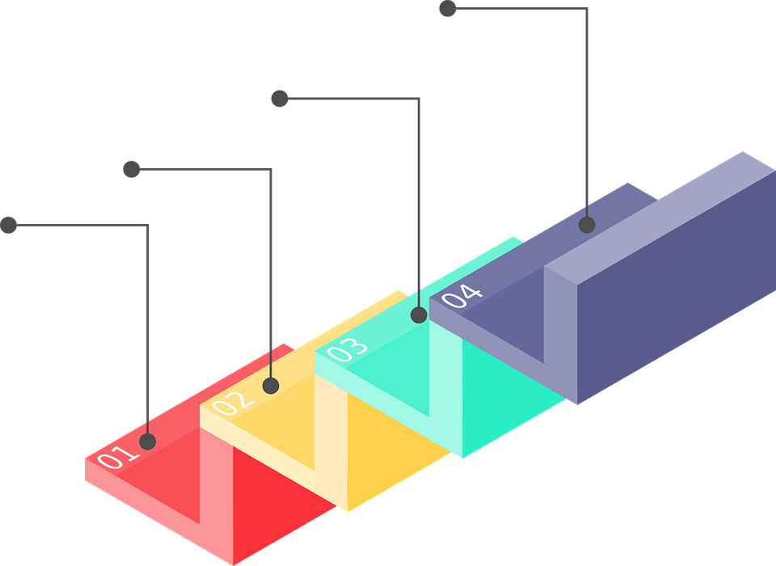
Cómo Diseñar un Proyecto?
La Etapa de Diseño habitualmente incluye:
Estimación de calendario y presupuesto.
Hitos.
Calendario.
Presupuestación.
Recursos.
Evaluación de Riesgos.
Comunicación.
Supervisión y Control.

Slide 7
Características de la Etapa de Diseño
Estimación del tiempo y presupuesto del proyecto
Un proyecto debe entregarse A– TIEMPO y DENTRO DE PRESUPUESTO
Métodos que pueden utilizarse:
Costes de Tareas – Divide el Proyecto en tareas pequeñas y asigna costes.
Duración de Actividades – Divide el Proyecto en tareas pequeñas y asigna una duración a cada una.
Costes y Calendario–Una vez establecidos los costes de las actividades y el calendario del proyecto, el director del proyecto tiene que relacionar las estimaciones para poder llegar a un flujo de caja aproximado. El gestor tiene que mirar las actividades que se han programado y los costes asignados a cada actividad para programar los pagos.

Slide 8
Características de la Etapa de Diseño
2. Hitos
Un hito del proyecto es una tarea que muestra un logro importante en un proyecto. Los hitos deben representar una secuencia clara de eventos que se acumulan de forma incremental hasta que el proyecto se completa.
Los hitos del proyecto son una forma de saber cómo avanza el proyecto. Tienen una duración cero porque simbolizan un logro o un momento del proyecto.
Dado que la fecha de inicio y fin de un hito depende de la fecha de inicio y fin de una tarea, la asociación de tareas es una característica importante de un hito.
3. Programación de Proyectos
Es un mecanismo para comunicar qué tareas hay que hacer y qué recursos organizativos se asignarán para completar esas tareas en qué plazo.
En la práctica se utilizan diferentes gráficos y diagramas:
Diagrama de Gantt, gráfico de líneas, diagramas de red basados en el método del camino crítico (Critical Path Method, CPM) o la técnica de evaluación y revisión de programas (PERT)

Slide 9
Características de la Etapa de Diseño
4. Presupuestación
El presupuesto del proyecto determina el importe total de los recursos financieros asignados al proyecto para su uso.
El presupuesto de un proyecto es el coste combinado de todas las actividades, tareas e hitos que debe cumplir el proyecto.
¿Por qué es importante el presupuesto de un Proyecto?
Es una parte esencial para asegurar la financiación del proyecto.
Un presupuesto bien planificado proporciona la base para el control de costes del proyecto.
Tiene un efecto directo en la viabilidad financiera de la empresa.

Slide 10
Características de la Etapa de Diseño
5. Recursos
Los recursos pueden ser personas, equipos, lugares, dinero o cualquier otra cosa que necesites para realizar todas las actividades que has planificado.
Cada actividad de tu lista de actividades debe tener recursos asignados.
La disponibilidad de recursos incluye información sobre los recursos que puedes utilizar en tu proyecto cuando están disponibles y las condiciones de su disponibilidad.
¿Son adecuados tus recursos?
El análisis de recursos es una herramienta de planificación estratégica que tiene en cuenta:
Recursos necesarios para apoyar determinadas estrategias y los necesarios para obtener una ventaja "competitiva“.
Competencias necesarias para utilizar eficazmente esos recursos
Realiza un análisis de recursos.
Realiza un plan de recursos.

Slide 11
Características de la Etapa de Diseño
6. Evaluación de riesgos
Un riesgo es cualquier cosa que pueda tener un impacto potencial en el calendario, el rendimiento o el presupuesto del proyecto.
La evaluación de riesgos es es un proceso sistemático de identificación de los peligros y de evaluación de los riesgos asociados en un lugar de trabajo, para luego aplicar medidas de control razonables para eliminarlos o reducirlos.
La gestión de riesgos del proyecto es el proceso de identificación, análisis y posterior respuesta a cualquier riesgo que surja a lo largo del ciclo de vida de un proyecto, para ayudar a que éste se mantenga en marcha y cumpla su objetivo.
¿Cuándo y cómo puedes mejorar tu identificación de riesgos?
Al inicio del proyecto.
De manera iterativa.
Con una frecuencia constante, por ejemplo semanal.
Cuando se realiza el control de cambios.
Cuando se alcanzan los principales hitos.

Slide 12
Características de la Etapa de Diseño
7. Comunicación
El éxito de un proyecto depende en gran medida de la eficacia de su red de comunicación.
Empieza a funcionar desde el primer día de los emprendimientos y continúa durante toda la vida del proyecto.
Proporciona actualizaciones periódicas para notificar el estado del proyecto, así como su capacidad de rendimiento
¿Cómo puede lograrse una comunicación efectiva?
OBS .
Es un modelo jerárquico que describe el marco organizativo establecido para la planificación de proyectos, la gestión de recursos, el seguimiento del tiempo y los gastos, la asignación de costes, los informes de ingresos y beneficios y la gestión del trabajo.
Agrupa actividades de proyectos similares o "paquetes de trabajo" y los relaciona con la estructura de la organización.
El OBS se utiliza para definir las responsabilidades de la gestión de proyectos, los informes de costes, la facturación y la elaboración de presupuestos y el control de proyectos.
OBS ayuda a identificar qué empleados o departmentos son responsables de completar tareas específicas relacionadas con un proyecto.
Realiza una Estructura de Desglose Organizativo, Organisational Breakdown Structure (OBS).

Slide 13
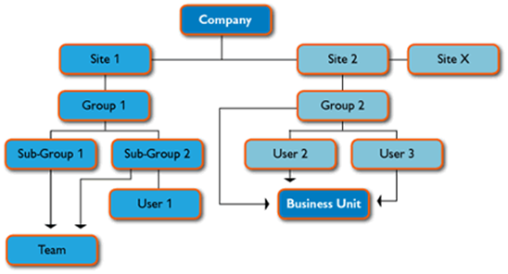
Características de la Etapa de Diseño
7. Comunicación
Cómo se desarrolla un OBS:
Dibuja toda la organización como una jerarquía.
Define todos los departmentos y equipos de proyecto.
Especifica los grupos funcionales (a los que se asigna el coste del trabajo que realiza el usuario) y de aprobación (quién aprueba el trabajo que realiza el usuario y cualquier aprobación de tiempo de vacaciones) para cada usuario.
Partes interesadas en el proyecto en un OBS:
Gestor de proyecto. 5. Analista de Negocio.
Miembro de equipo de proyecto. 6. Junta Consultiva.
Patrocinador de proyecto. 7. Líder de paquete de trabajo.
Patrocinador ejecutivo. 8. Líder de tarea.

Slide 14
Características de la Etapa de Diseño
7. Comunicación
La comunicación eficaz entre los miembros del equipo del proyecto y las partes interesadas es importante en cualquier equipo de proyecto.
La falta de comunicación puede crear resentimientos que pueden pasar desapercibidos durante mucho tiempo, socavando el éxito del equipo.
Hay que fomentar la comunicación abierta en todas las direcciones, sin miedo a represalias, para que todos los miembros del equipo se sientan cómodos contribuyendo a las discusiones y los debates.
Los debates del proyecto son excepcionalmente útiles porque es durante ellos cuando los miembros del equipo aportan información útil e importante a los demás.
La mejora de la comunicación implica la identificación de las necesidades de información y las formas de compartirla mejor entre el equipo.
Una comunicación previsible y eficaz ayudará a mantener la confianza y el impulso. Las políticas del equipo deben proporcionar un entorno que garantice que la información que se comparte es valiosa para el proyecto.
Elabora un Plan de Comunicación

Slide 15
Características de la Etapa de Diseño
8. Seguimiento y Control
Las actividades de seguimiento y control comprueban la existencia de cualquier desviación de los resultados previstos del proyecto y hacen un seguimiento continuo, revisan, ajustan e informan sobre el rendimiento del proyecto.
Proceso de Seguimiento y Control del Proyecto
Fuente: Project Management Qualification (2019)

Slide 16
Características de la Etapa de Diseño
8. Seguimiento y Control
Los procesos de control de proyectos principalmente se enfocan en:
Medir el rendimiento previsto frente al rendimiento real.
Evaluar de forma continua el rendimiento del proyecto para identificar cualquier acción preventiva o correctiva necesaria.
Mantener una información precisa y oportuna basada en los resultados del proyecto y la documentación asociada.
Proporcionar información que respalde las actualizaciones de estado, la previsión y la medición del progreso.
Entrega de previsiones que actualizan los costes actuales y el calendario del proyecto.
Seguimiento de la aplicación de los cambios aprobados o de las modificaciones del calendario.

Slide 17
Características de la Etapa de Diseño
8. Seguimiento y Control
Técnicas de Seguimiento y Control:
Matriz de trazabilidad de requisitos, Requirements Traceability Matrix (RTM) - En ella se trazan los requisitos del proyecto a los productos finales. Esto hace que las tareas del proyecto sean más visibles. También evita que se añadan nuevas tareas o requisitos al proyecto sin aprobación.
Gráfico de control – supervisa la calidad del proyecto. Hay dos formas básicas de gráfico de control - un gráfico de control univariante control muestra una característica del proyecto, mientras que un gráfico multivariante muestra más de una.
Reuniones de revision y estado - analizan problemas, averiguando por qué ha sucedido algo. También pueden poner de relieve cualquier problema que pueda surgir más adelante.

Slide 18
GRACIAS POR SU ATENCIÓN

